Slide 1
worldbibleplans.com/languages/bulgarian/index.html
Стъпка по стъпка инструкции

Slide 2
Като християнин, чели ли сте някога цялата Библия?
Защо не?
Не
Мислиш ли, че е важно като християнин да чете цялата Библия?
Не
Да
Беше ли полезно за живота ви?
Да
Използвахте ли план за четене?
Да
Не
Да
Не
Твърде обезсърчително е? Това е голяма трудна за четене книга?
Твърде скучно ли е?
Какво ви пречи да прочетете цялата Библия?
Защо не? Щеше ли един прост план за четене да помогне за добавяне на полза?
Планът за четене направи ли задачата по-управляема?
Щеше ли персонализиран план за четене да направи задачата по-управляема?
Не
Да
Отнема твърде много време?
Плановете, включващи Писанията, са твърде скъпи?
Да
Да
Да
Да
Не
Да
WBP предоставя БЕЗПЛАТНИ планове с множество теми като хронологични, M'Cheyne и др., за да добави малко разнообразие
WBP има БЕЗПЛАТНИ планове за четене на Библията, които поддържат всеки ангажимент за време от 5 минути до 60 минути на ден или произволен брой дни в седмицата.
WBP предоставя БЕЗПЛАТНИ планове в лесни за четене преводи. Дори най-големите задачи стават изпълними, когато се разделят на малки, лесни за управление стъпки.
В WBP вярваме, че четенето на Библията добавя огромна полза към живота ни.
Какъв план използвахте? WBP има огромно разнообразие, от което да избирате.
Опитайте БЕЗПЛАТЕН план в WBP
Ако сте опитали и не сте успели да прочетете Библията, посетете ни на https://worldbibleplans.com и създайте БЕЗПЛАТЕН персонализиран план за четене на Библията. Изберете от различни езици, преводи, времеви ангажименти, теми и формати на електронни книги. Толкова е просто. Създайте план, WBP го създава и за по-малко от 1 ден получавате връзка за изтегляне на вашия персонализиран БЕЗПЛАТЕН план за четене на Библията със или без писания. Споменахме ли, че всичко е БЕЗПЛАТНО!

Slide 3
Добре дошли в Световни библейски планове
Лесни за следване стъпка по стъпка инструкции, в слайд формат, за да създадете свой персонализиран план за четене на Библията.

Slide 4
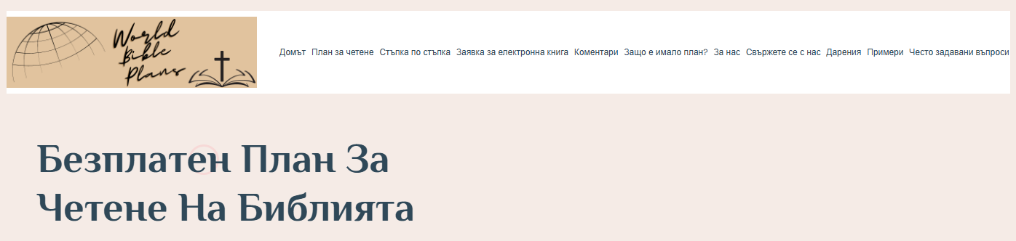
Навигирайте до страницата за заявка за електронна книга

Slide 5
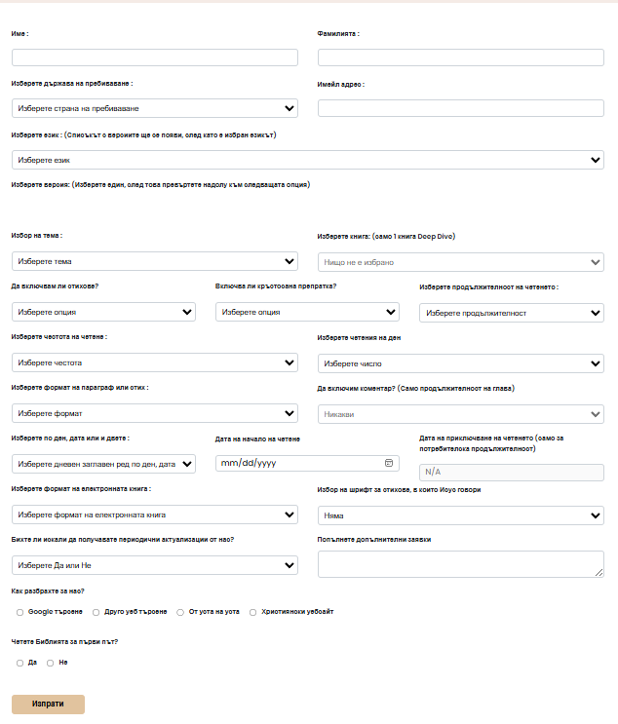
Това е формулярът за заявка – ще го разгледаме в следващите слайдове

Slide 6
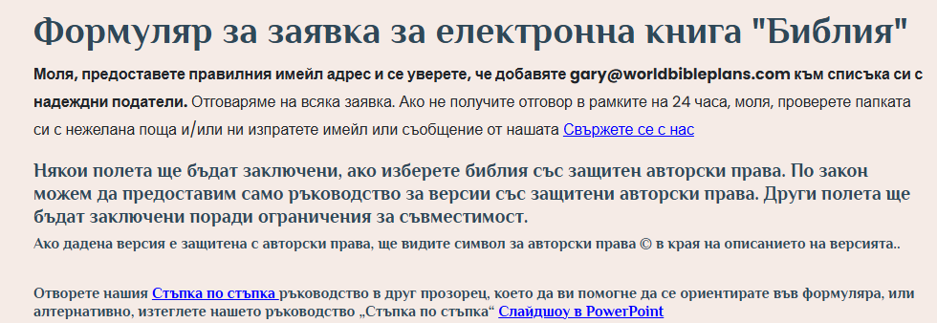
Механиката на формата
Важно е да попълните формуляра отляво надясно и отгоре надолу
  Ако попълните част от формуляра и след това направите промяна в вече избрано поле, всички избори ще се върнат към стандартния режим и ще загубите тези, които сте направили.
    Например, ако изберете версия и попълните останалата част от формуляра, след което се върнете и промените версията, ще трябва да попълните всички следващи полета отново

Slide 7
Логически правила на формата
В зависимост от вашите избори, определени избори ще станат недостъпни
  Понякога цялото падащо меню
  Понякога само избори в падащото меню
    Например: Ако изберете версия, която е защитена с авторски права, не можем да предоставим писанията, а само ръководство.
      Select Book ще бъде заключен
      Включи Писанията ще бъдат заключени
        Не. Предоставянето само на ръководство ще бъде по подразбиране
      Включени Кръстосаните препратки ще бъдат заключени
      Избраният параграф/стих ще бъде заключен
      Избраният формат за електронна книга ще бъде заключен
        PDF диаграма ще се откаже по подразбиране
      Опционален шрифт за стихове, в които говори Исус, ще бъде заключен

Slide 8
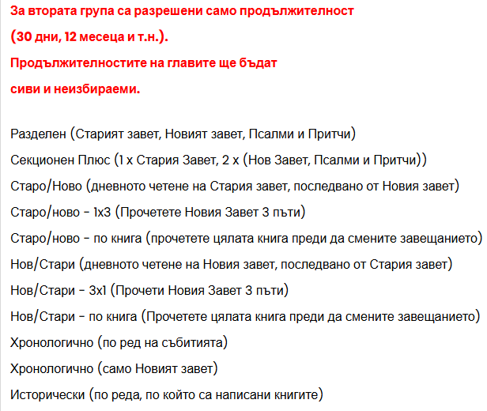
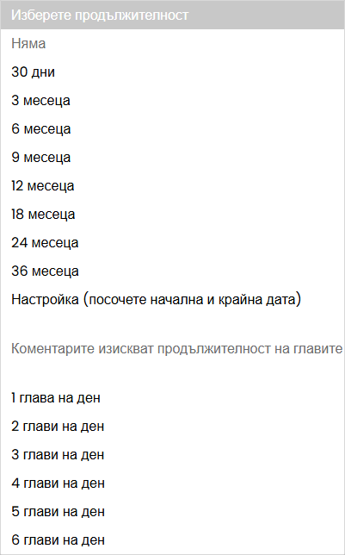
Логическите правила на формата продължават
Друг пример: Ако изберете тема от втората група...
Продължителността на главите в падащото меню Продължителност ще бъде забелязана и неизбираема.
Коментарите ще бъдат заключени

Slide 9
Логическите правила на формата продължават
Понякога множество избори определят дали друг избор е заключен
  За да може коментарът да бъде избираем:
    Версията не може да бъде защитена с авторско право
    Темата трябва да е в първата група теми
    Продължителността трябва да е продължителност на глава
  За да бъде избираем форматът на Избран параграф или стих:
    Версията не може да бъде защитена с авторско право
    Включи Писанията трябва да са Да
    Включени кръстосани препратки трябва да бъдат заобиколени или не трябва да се избират кръстосани препратки

Slide 10
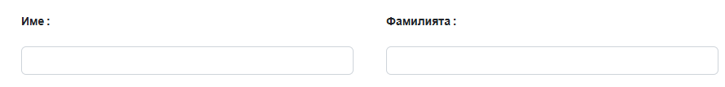
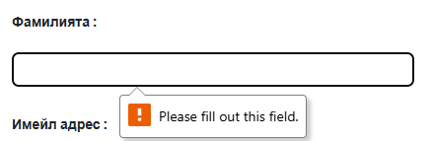
Кажи ни кой си
Тези полета са задължителни
  Всяко задължително поле, което не е попълнено/избрано, ще причини грешка при подаване и ще трябва да попълниш полето

Slide 11
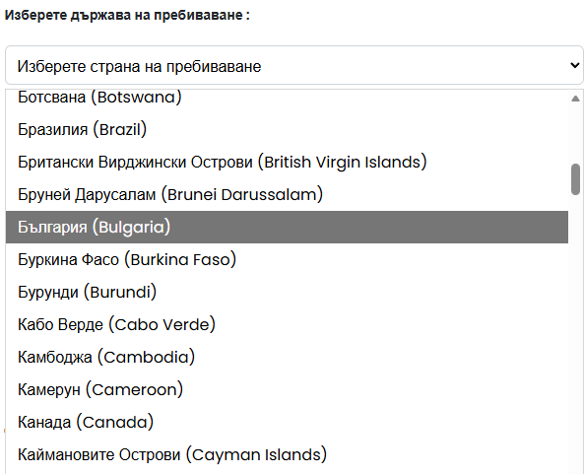
Изберете държавата си на пребиваване от падащото меню
Кликнете върху падащото меню, за да видите списъка с държавата на пребиваване
  Превъртете до избраната от вас държава на пребиваване или
  Започнете да пишете, за да стигнете по-бързо до избраната от вас страна на пребиваване
  Кликнете върху избраната от вас държава на пребиваване
    България в този пример

Slide 12
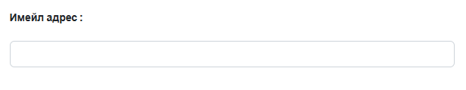
Въведете вашия имейл адрес
Нуждаем се от вашия имейл адрес, за да ви изпратим план за четене или линк за изтегляне на персонализиран план за четене на Библията. Освен ако не ни помолите да не го правим, когато подавате заявката си, WBP ще изпраща от време на време имейли с актуализации, нови преводи и нови планове
Никога няма да споделяме вашия имейл адрес с никого по никаква причина

Slide 13
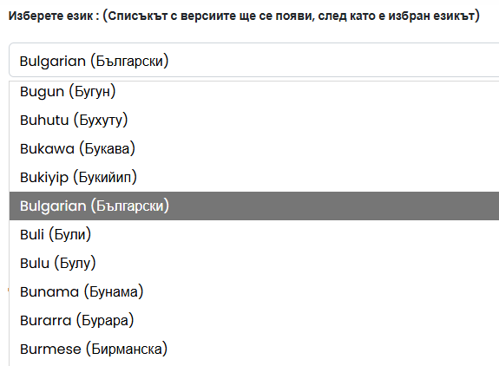
Изберете своя език
Кликнете върху падащото меню, за да видите списъка с езици
  Превъртете до избрания език или
  Започнете да пишете, за да стигнете по-бързо до избора си на език
  Кликнете върху избора си на език
    Български в този пример
Езикът, който избереш, ще определи списъка с библейски версии, от които можеш да избираш

Slide 14
Списъкът с версии, свързан с избрания ви език, ще се попълни автоматично
Списъкът с версии е по азбучен ред в рамките на избрания от вас език. Описанието на конкретния превод ще ви покаже дали преводът е:
  Пълна Библия – 66 книги (Старият и Новият завет)
  Пълна Библия с x апокрифни книги (Стария и Новия завет с някои апокрифни книги). X означава броя на книгите.
  Само Новият завет – 27-те книги на Новия завет
  Новият завет с други книги – 27-те книги от Новия завет плюс известен брой книги от Стария завет
  Само Старият завет – 39-те книги на Стария завет
  Липсваща x книга(и) – Някои преводи липсват книги. X означава броя липсващи книги
  x Книги – Някои преводи имат ограничен брой книги. X представлява броя на книгите в превода

Slide 15
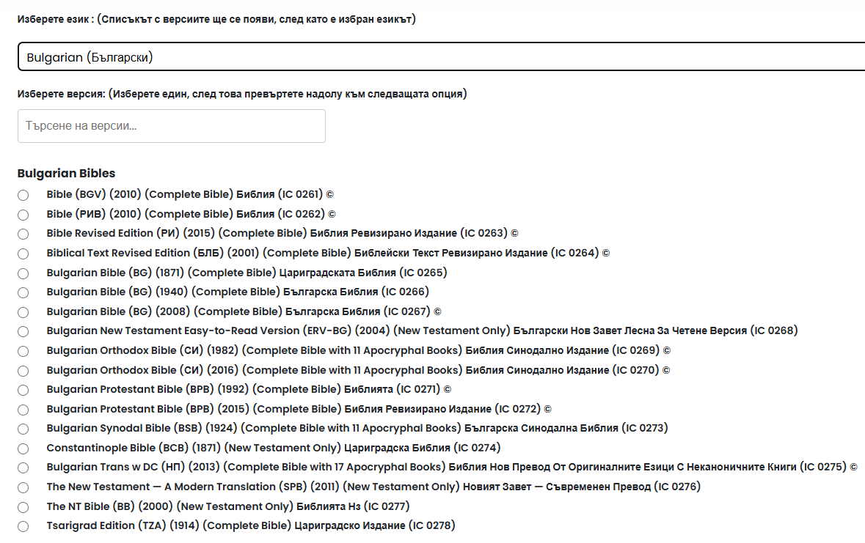
Това е пример за това, което може да видите
Търсете в списъка, за да стесните избора
(IC xxxx) е вътрешен код, който използваме при обработка на вашата заявка

Slide 16
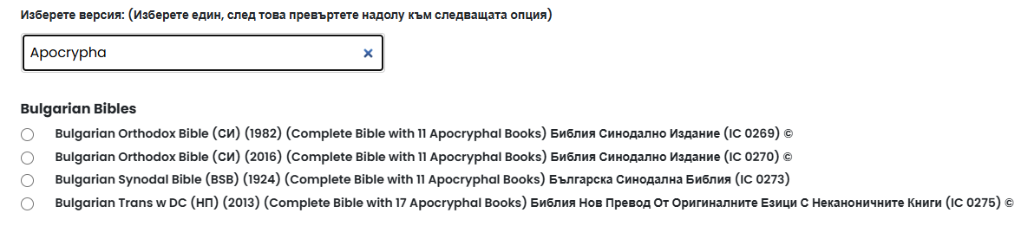
Търсене в рамките на списъка
Търсете в списъка, за да стесните избора
В този пример потърсих в списъка “Apocrypha"

Slide 17

Защитени с авторско право версии
Някои полета във формуляра ще бъдат заключени, ако изберете защитена с авторски права библейска версия. По закон можем да предоставим само ръководство за защитени с авторско право версии. Ще видите символа © на авторското право в края на описанието на версията.
По закон не ни е позволено да предоставяме библейския текст за библейски версии под действащо авторско право. Всяка версия, която е под действащо авторско право, ще има символа © в края. За тези версии можем да предоставим само наръчник.

Slide 18
Кликнете върху радиалния бутон в началото на избрания от вас бутон
В този пример избрах “Bulgarian Orthodox Bible (СИ) (2016) (Complete Bible with 11 Apocryphal Books) Библия Синодално Издание (IC 0270) ©”
  Забележка: Можете да направите само един избор на заявка. Ако искате няколко версии, трябва да подадете няколко заявки

Slide 19
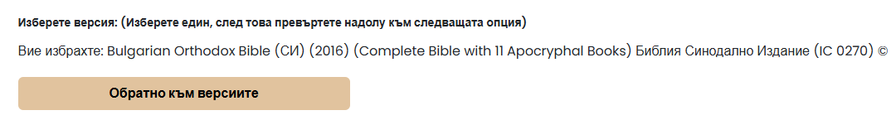
Падащият списък ще се затвори и формулярът ще покаже избраната от теб версия
Можете да промените избора си, като кликнете на Обратно към версиите
  Ако направите това след като сте попълнили останалата част от формуляра, ще трябва да го попълните отново

Slide 20
Теми
Темите предоставят различни начини за четене на писанията
  Някои теми дават ред на четене
    Право (от Битие до Откровение)
    Хронологичен ред
  Други теми те държат фокусиран върху една единствена идея или представят писанията по смислен начин
    Жанрово базирано
    М'Чейн
  Някои теми те карат да се фокусираш върху една книга или селекция от книги
    1 Дълбоко потапяне в книгата
    Апостоли и Павел
Всички теми са обяснени подробно на страницата с планове за четене, достъпна чрез менюто
Открийте темата, която работи най-добре за вас

Slide 21
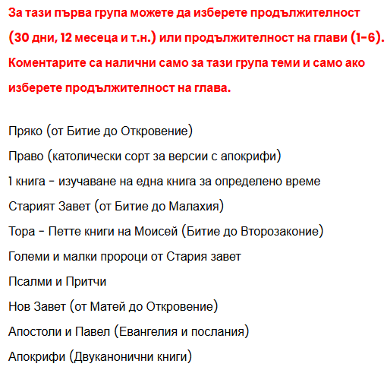
Продължаване на темите
Темите са разделени на четири групи според гъвкавостта на продължителността (продължителността на четене) и честотата (колко дни в седмицата четете).
  Група 1 - За тази първа група можете да изберете време (30 дни, 12 месеца и т.н.) или продължителност на 1-6 глави на ден за четене
Коментарите са достъпни само за тази група теми и само ако изберете продължителност на глава.

Slide 22
Продължаване на темите
Група 2 - За втората група са позволени само продължителности за време (30 дни, 12 месеца и т.н.).
  Продължителността на главите ще бъде сива и неизбираема.
Коментари не са налични в тази група

Slide 23
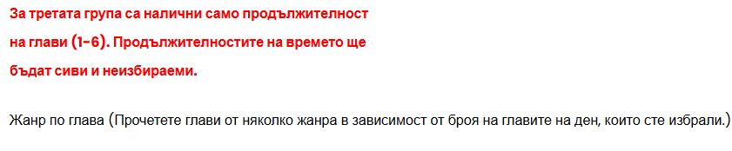
Продължаване на темите
Група 3 - За третата група са налични само 1-6 глави.
Продължителностите на времето ще бъдат засивени и неизбираеми.
Коментари не са налични в тази група

Slide 24
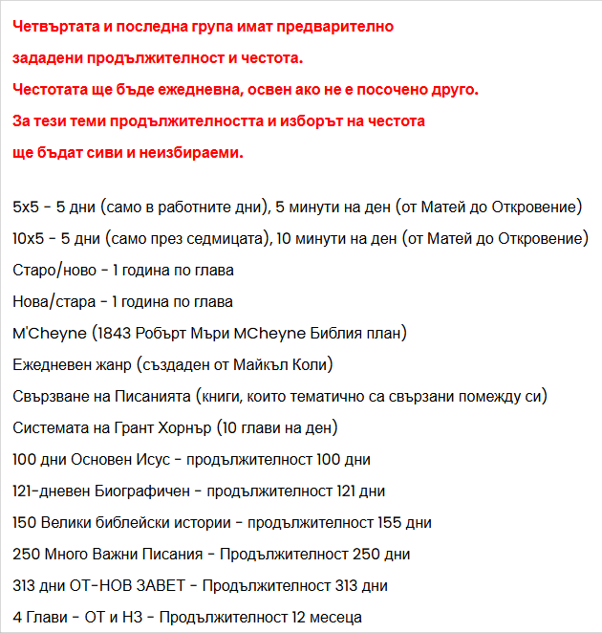
Продължаване на темите
Група 4 - Четвъртата и последната група имат предварително установени продължителности и честоти.
  Тези теми се появяват ежедневно, освен ако не е посочено друго.
  За тези теми продължителността и честотните избори ще бъдат засивени и неизбираеми.
Това е само частичен списък
Коментари не са налични в тази група

Slide 25
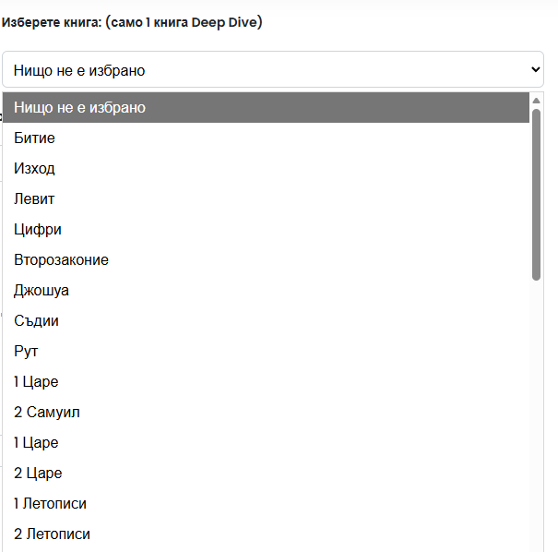
Ако изберете темата за 1 книга Deep Dive, изберете книга. В противен случай тази опция ще бъде заключена
Апокрифните книги не са включени в списъка. Само от Битие до Откровение
Може да се избере само една книга
Наличните книги зависят от вашата версия
  Екранът не е достатъчно умен, за да познава наличните книги във всяка версия.
  Зависи от вас да изберете книга, която е налична в избраната от вас версия
    Например, ако изберете версия, която е само за Новия завет, не избирайте Битие тук

Slide 26
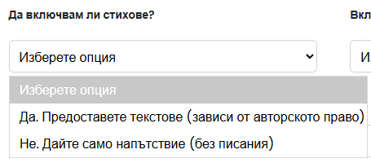
Включи Писанията
Тази селекция е достъпна само за версии, които не са защитени с авторско право
Изберете между
  Да. Осигурете Писания – Включете писанията в плана си за четене
  Не. Дайте само ръководство – Не включвайте писанията
    Тази опция включва само дневните заглавия (налични в pdf формат на диаграма)
    Тази опция е за тези, които желаят да използват собствено хартиено копие на Библията или за библейски версии под действащи авторски права

Slide 27
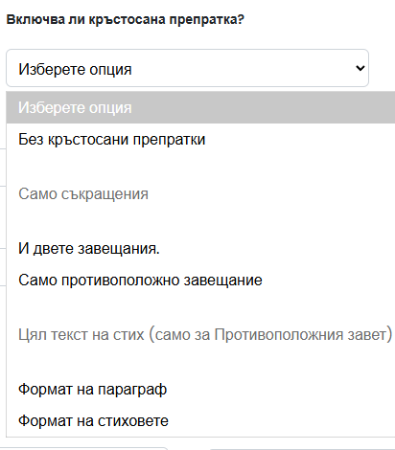
По желание изберете да включите кръстосани препратки
Вижте следващите страници за примери
Изберете между съкращения и библейски кръстосани препратки
  За пълен стихотворен текст WBP предлага препратки към Новия завет за стихове от Стария завет и обратно.
  За съкращения, WBP предлага всички кръстосани препратки или препратки към Новия завет за стихове от Стария завет и обратно.
Не са налични кръстосани препратки за защитени с авторско право версии.
Включи Писанията трябва да са Да.
Ако изберете кръстосани препратки, изборът на параграф/стих ще бъде заключен
  Работи само с формата на стиховете.
Google AI - Библейската кръстосана препратка е бележка, която насочва читателя към друг стих или пасаж от Библията с свързана тема, дума или идея, като помага да се свържат различни части от писанието и да се подобри разбирането. Тези препратки свързват свързани концепции, пророчества и събития, позволявайки на един пасаж да хвърли светлина върху друг.

Slide 28


Включи кръстосана препратка – примери за съкращения
Пример 1 – Всички съкращения. В този пример има препратки към Стария и Новия завет
Пример 2 – Съкращение само за противоположния Завет. В този пример има само препратки към Стария завет

Slide 29


Включи кръстосана препратка – пълни текстови примери
Пример 3 – Кръстосани препратки към цели стихове. В този пример има само препратки към Стария завет във формат на параграфи
Пример 4 – Препратки към пълни стихове. В този пример има само препратки към Стария завет във формат на стихове

Slide 30
Продължителност на четенето
Изберете между време и продължителност на главите
  Избирайте между само 30 дни или до 3 години.
  Или изберете между 1-6 глави на ден
    Продължителността на главите зависи от избрания от вас превод. В средната Библия с 66 книги има 1189 глави
      1 глава на ден = 1189 дни = 3.27 години (3 години и 3 месеца)
      2 глави на ден = 595 дни = 1.63 години (1 година, 7 1/2 месеца)
      3 глави на ден = 396 дни = 1.1 години (1 година, 1 месец)
      4 глави на ден = 297 дни = 0.81 години (10 месеца)
      5 глави на ден = 237 дни = 0.65 години (8 месеца)
      6 глави на ден = 198 дни = 0.54 години (6 1/2 месеца)
  Или изберете Обичай, ако искате да изберете собствена дата на начало и край
  Коментарите са налични само с продължителност на главите
  Възможните избори на продължителност зависят от темата, която изберете

Slide 31
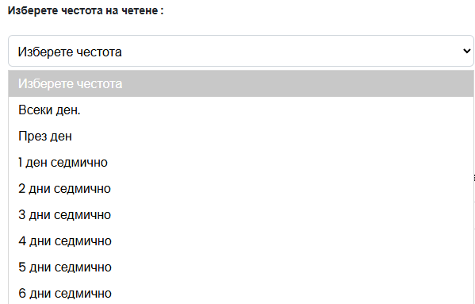
Изберете честота на четене
Изберете от:
  Всеки ден
  През ден
  1-6 дни в седмицата
    Това ще са последователни дни
      Ако изберете 3 дни в седмицата, ще четете три поредни дни и ще имате 4 почивни дни

Slide 32
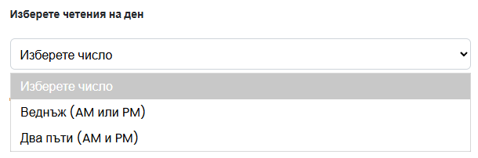
Избрани четения на ден
Изберете от:
  Веднъж на ден (сутринта или следобед)
  Два пъти на ден (сутрин и следобед)
    Дневните показания ще бъдат равномерно разпределени между сутрин и вечер

Slide 33
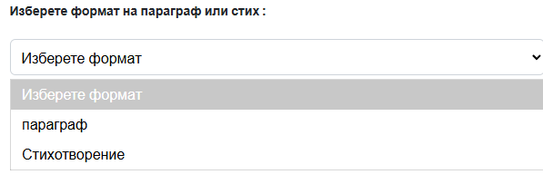


Изберете формат на параграф или стих
Пример за параграф
Пример за стихове
Ако изберете да имате кръстосани препратки, форматът на стиха автоматично ще бъде избран

Slide 34

Включете коментари - Изберете коментари глава по глава, които да бъдат включени във вашия план.
Коментарите са групирани по азбучен ред според езика
Изберете от 155 коментара на 15 езика
  Това е по избор. Ако не желаете коментар, оставете като None
Коментарите по глава са достъпни само за първата група теми и само ако изберете продължителност на глава

Slide 35
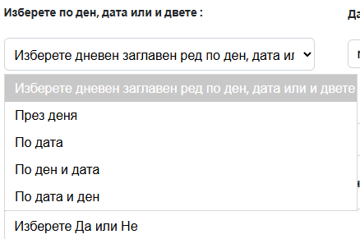
Изберете по ден, дата или и двете
По ден – Пример – Ден 1, Ден 2 и т.н.
По дата – Пример – 1 януари, 2 януари и т.н.
По Ден и Дата – Заглавието ще показва и двете с Деня първи.
По дата и ден - Заглавието ще показва и двете с дата първа

Slide 36
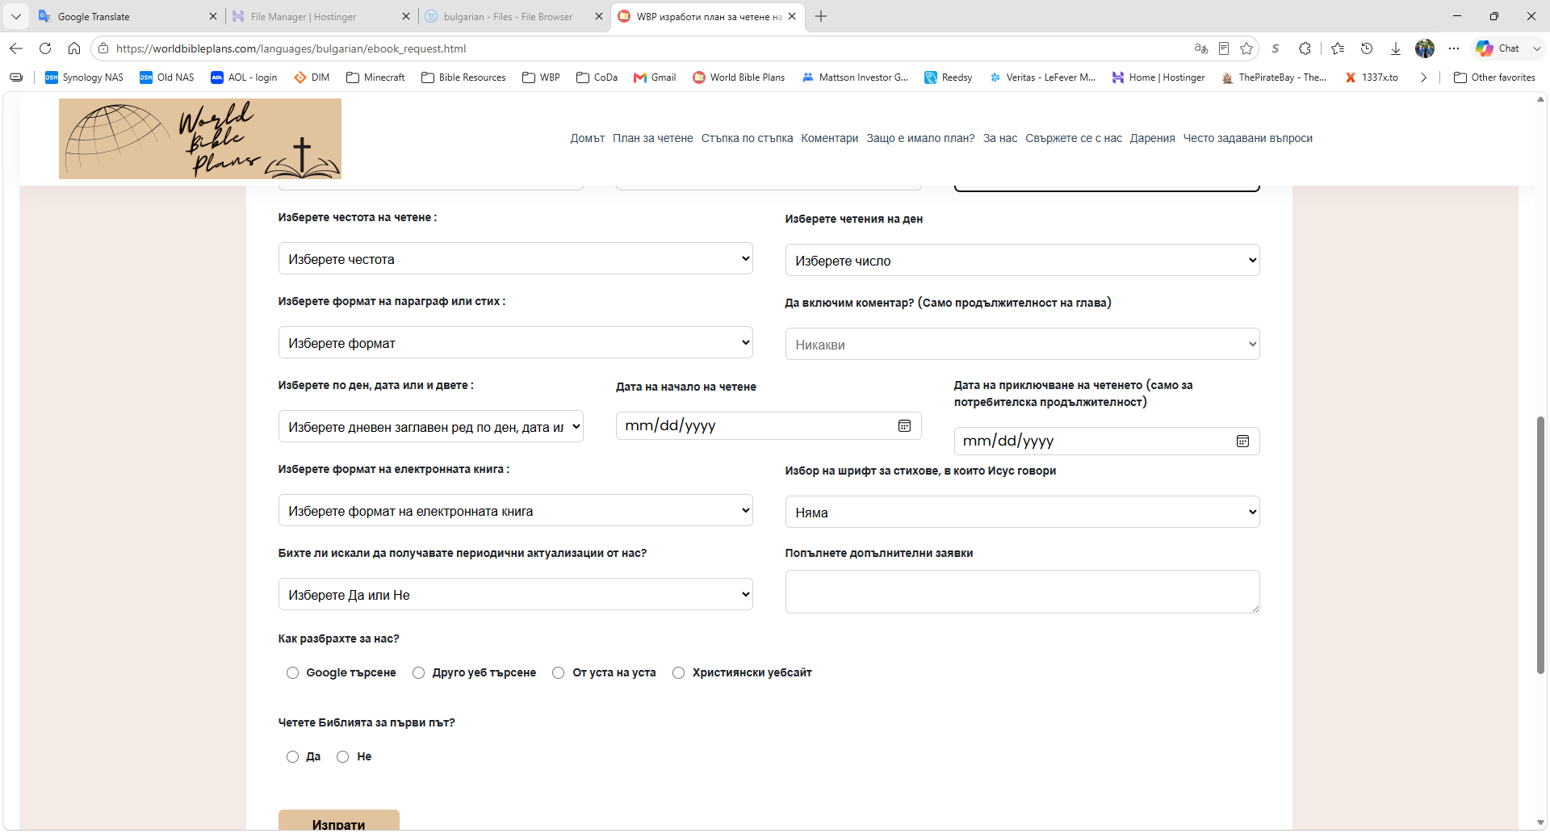


Кликнете върху календара, за да изберете начална дата на четене. Ако изберете Персонализирана продължителност, изберете крайна дата на четене
Началната дата е задължителна, дори ако изберете заглавен ден
Въведете стойност само ако сте избрали Custom Duration
Четенето на крайна дата ще бъде неизбираемо, освен ако не изберете Custom Duration в падащото меню Duration

Slide 37
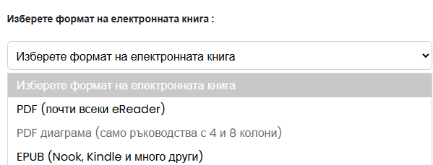
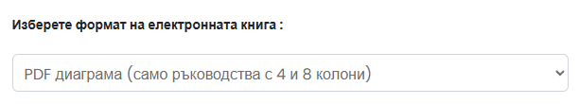
Изберете формат за електронна книга
Ако включите писания, изберете между PDF и Epub
Ако версията ви е защитена с авторски права или сте избрали ръководство, този избор ще бъде заключен с PDF Chart като стандартен
Избираемо само ако Включи Писанията е Да.
Изборът ви зависи от това какъв електронен четец искате да използвате.
  PDF – Универсален формат, използван от уеб браузъри и повечето други електронни четци
  EPUB – Този избор се използва в приложението Barnes and Noble Nook, приложението Amazon Kindle и повечето други приложения за електронни четци
    Електронният файл EPUB е значително по-малък по размер
Можете да изберете само един от тях. Ако желаете планът ви за четене да е в друг формат (като txt, docx, mobi и др.), уведомете ни в текстовото поле "Въведете допълнителни заявки тук" и ние ще се опитаме да го удовлетворим.

Slide 38
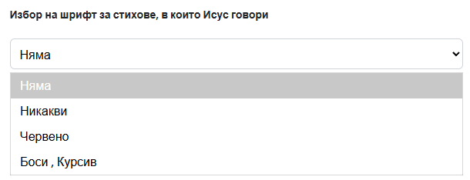
Опционален шрифт за стихове, в които говори Исус
Целият стих, в който говори Исус, може по избор да бъде с червен или удебелен курсивен шрифт.
  Заобиколи този избор или избери Няма, за да използваш шрифта по подразбиране
Тази опция е достъпна само ако включите Писания
Текстът за кръстосани препратки е изключен от опционалните шрифтове

Slide 39

По избор: Изберете Не, ако желаете да не получавате имейли от WBP в бъдеще

Slide 40

По избор: Въведете допълнителни заявки тук
Можете да направите допълнителна заявка в текстовото поле за свободна форма.
Например, може да искате планът ви за четене в няколко формата или в различен формат, различен от посочения. Ще отговорим на всяка заявка, ако можем.
Може да искате да смесите и съчетаете. Изберете например Стария завет от една версия и Новия от друга.
  Това може да стане чрез допълнителна заявка или да ни изпрати бележка от страницата "Свържете се с нас"
  Този тип заявки ще отнеме малко повече време за обработка от наша страна

Slide 41

Моля, споделете ни как сте научили за нас и дали това е първият ви път, когато четете Библията
Тази информация ще ни помогне да достигнем до възможно най-много хора

Slide 42
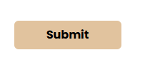
Кликнете Изпрати
Ако сте попълнили формуляра изцяло, без да пропуснете задължителен избор, ще бъдете насочени към страницата за потвърждение
Ако сте пропуснали избор, ще бъдете подканени да попълните полето или да направите избор.

Slide 43
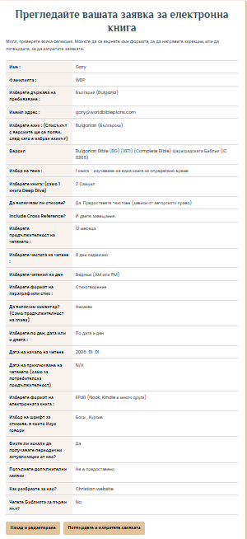
Страница за потвърждение

Slide 44
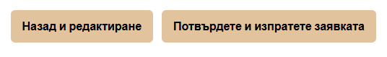
Страницата за потвърждение продължи
Ако сте доволни от избора си, кликнете на Потвърждаване и Изпрати заявка
Ако не, можеш да се върнеш и да редактираш

Slide 45
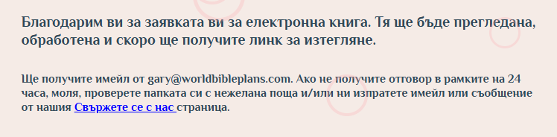
Страницата за успешно подаване
Изключително важно е да добавите gary@worldbibleplans.com към списъка си с безопасни изпращачи
  В противен случай вашият прикачен файл или линк може да попадне в папката за спам или спам
Времето за изпълнение на заявката е по-малко от 24 часа, освен ако няма смекчаващи обстоятелства
  Ако не получите имейл от gary@worldbibleplans.com в рамките на 24 часа, проверете папката с нежелани материали или спам.
    Ако все още не сте получили имейл от нас, изпратете ни бележка от нашата страница Контакт

